Slide 1
Примерная программа воспитания в современном нормативно-правовом пространстве
Королькова Ю. В.,
к. пед. н., доцент
кафедры ППТиМО
СКИРО ПК и ПРО

Slide 2
Указ Президента Российской Федерации от 07.05.2018 г. N 204
«О национальных целях и стратегических задачах развития Российской Федерации на период до 2024 года»
«воспитание гармонично развитой и социально ответственной личности на основе духовно-нравственных ценностей народов Российской Федерации, исторических и национально-культурных традиций» - вторая цель
Указ Президента Российской Федерации от 21.07. 2020 г. N 474
«О национальных целях развития Российской Федерации на период до 2030 года»

Slide 3
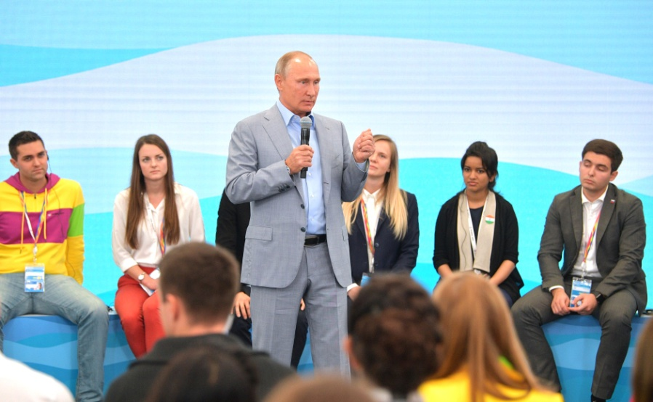
«…Их смысл - укрепить, акцентировать воспитательную составляющую отечественной образовательной системы»….
(Президент РФ В.В.Путин
о поправках в закон
«Об образовании в Российской Федерации»»)

Slide 4
Федеральный закон от 31 июля 2020 г. N 304-ФЗ
«О внесении изменений в Федеральный закон
«Об образовании в Российской Федерации» по вопросам воспитания обучающихся»
а) пункт 2 изложить в следующей редакции:
"2) воспитание - деятельность, направленная на развитие личности, создание условий для самоопределения и социализации обучающихся на основе социокультурных, духовно-нравственных ценностей и принятых в российском обществе правил и норм поведения в интересах человека, семьи, общества и государства, формирование у обучающихся чувства патриотизма, гражданственности, уважения к памяти защитников Отечества и подвигам Героев Отечества, закону и правопорядку, человеку труда и старшему поколению, взаимного уважения, бережного отношения к культурному наследию и традициям многонационального народа Российской Федерации, природе и окружающей среде;";

Slide 5
Федеральный закон от 31 июля 2020 г. N 304-ФЗ
«О внесении изменений в Федеральный закон
«Об образовании в Российской Федерации» по вопросам воспитания обучающихся»
2) статью 12 дополнить частью 9¹ следующего содержания:
"9¹. Примерные основные общеобразовательные программы, примерные образовательные программы среднего профессионального образования, примерные образовательные программы высшего образования (программы бакалавриата и программы специалитета) включают в себя примерную рабочую программу воспитания и примерный календарный план воспитательной работы.";
3) дополнить статьей 12¹ следующего содержания:
"Статья 12¹. Общие требования к организации воспитания обучающихся
1. Воспитание обучающихся при освоении ими основных образовательных программ в организациях, осуществляющих образовательную деятельность, осуществляется на основе включаемых в образовательную программу рабочей программы воспитания и календарного плана воспитательной работы, разрабатываемых и утверждаемых такими организациями самостоятельно, если иное не установлено настоящим Федеральным законом.

Slide 6
Федеральный закон от 31 июля 2020 г. N 304-ФЗ
«О внесении изменений в Федеральный закон
«Об образовании в Российской Федерации» по вопросам воспитания обучающихся»
Статья 2
«1.Настоящий Федеральный закон вступает в силу с 1 сентября 2020 года.
2.Образовательные программы подлежат приведению в соответствие с положениями Федерального закона от 29 декабря 2012 года N 273-ФЗ «Об образовании в Российской Федерации» (в редакции настоящего Федерального закона) не позднее 1 сентября 2021 года »

Slide 7
!!!
Письмо Министерства Просвещения от 4 августа 2020 № ДГ-1249/06
«О внедрении примерной программы воспитания»
Министерство …«просит с сентября 2020 года организовать работу по подготовке образовательных организаций к разработке и внедрению рабочих программ воспитания в соответствии с примерной программой, привлекая к этой работе экспертов, региональных координаторов, и представителей образовательных организаций, участвовавших в апробации примерной программы».
Письмо Министерства образования Ставропольского края
от 20 августа 2020 № 03-25/9930 «О примерной программе воспитания»
…«каждая школа до начала 2020/21 учебного года должна внести изменения в основные образовательные программы, включая программу воспитания»…
…«начиная с 01 сентября 2020/21 учебного года программа должна быть апробирована, и к 01 сентября 2021\22 учебного года доработана и утверждена».

Slide 8
Примерная программа воспитания
(Институт стратегии развития образования РАО) одобрена решением федерального учебно-методического объединения по общему образованию (протокол от 2 июня 2020 г. № 2/20)
Воспитание – управление процессом развития личности через создание благоприятных для этого условий (Х.Й.Лийметс, Л.И.Новикова)
Цель воспитания – это те изменения в личности детей, которые педагоги стремятся получить в процессе реализации своей воспитательной деятельности. Это ожидаемый, планируемый результат воспитательной деятельности.
Результат воспитания – это те изменения в личностном развитии детей, которые взрослые (родители или педагоги) получили в процессе их воспитания.
Задачи воспитания – это те проблемы организации конкретных видов и форм деятельности, которые необходимо решить для достижения цели воспитания.

Slide 9
Структура Программы воспитания
Единые для всех уровней общего образования разделы:
• Раздел 1. «Особенности организуемого в школе воспитательного процесса»
• Раздел 2. «Цель и задачи воспитания»
• Раздел 3. «Виды, формы и содержание деятельности»
• Раздел 4.«Основные направления самоанализа воспитательной работы»
Особенные для каждого уровня общего образования приложения: календарные планы воспитательной работы
У образовательной организации «на выходе» должна получиться единая для всей школы программа воспитания с прилагающимися к ней тремя разными (хотя в чем-то и совпадающими) планами воспитательной работы.

Slide 10
Раздел «Виды, формы и содержание деятельности» должен состоять из нескольких инвариантных и вариативных модулей
Инвариантными модулями должны стать:
«Классное руководство»,
«Школьный урок»,
«Курсы внеурочной деятельности»,
«Работа с родителями»,
«Самоуправление»,
«Профориентация».
Вариативными модулями могут быть:
«Ключевые общешкольные дела»,
«Детские общественные объединения»,
«Школьные медиа»,
«Экскурсии, экспедиции, походы»,
«Организация предметно-эстетической среды» и т.п.

Slide 11
Федеральный проект «Патриотическое воспитание граждан Российской Федерации»
Пилотный проект по внедрению в школы ставок советников директоров по воспитательной работе и организации деятельности с детскими общественными объединениям
(Распоряжение Минпросвещения России от 09 декабря 2020 года № Р-163)

Slide 12
Ставропольский край
416 ставок:
375-советников
35-муниципальных координаторов
1 региональный координатор
5 сотрудников - региональный штаб РДШ
Критерии оценки эффективности реализации пилотного проекта
1. Количество обучающихся, стоящих на всех видах профилактического учёта.
2. Количество правонарушений, совершённых несовершеннолетними.
3. Количество преступлений, совершенных несовершеннолетними.
4. Уровень детского травматизма (школьный, дорожно-транспортный, бытовой).
5. Количество обучающихся, принимающих участие в деятельности детских и молодёжных общественных объединений (РДШ, Юнармия, Российский союз молодёжи и иные).
6. Охват обучающихся, занятых в системе дополнительного образования.
7. Количество обучающихся, вовлеченных во внеурочную деятельность.
8. Количество обучающихся, принявших участие в мероприятиях Всероссийского календаря мероприятий для детей и молодёжи.
9. Кадровый потенциал (наличие ставок «Педагог-организатор», «Старшая вожатая» и количество педагогических работников в возрасте до 35 лет).

Slide 13
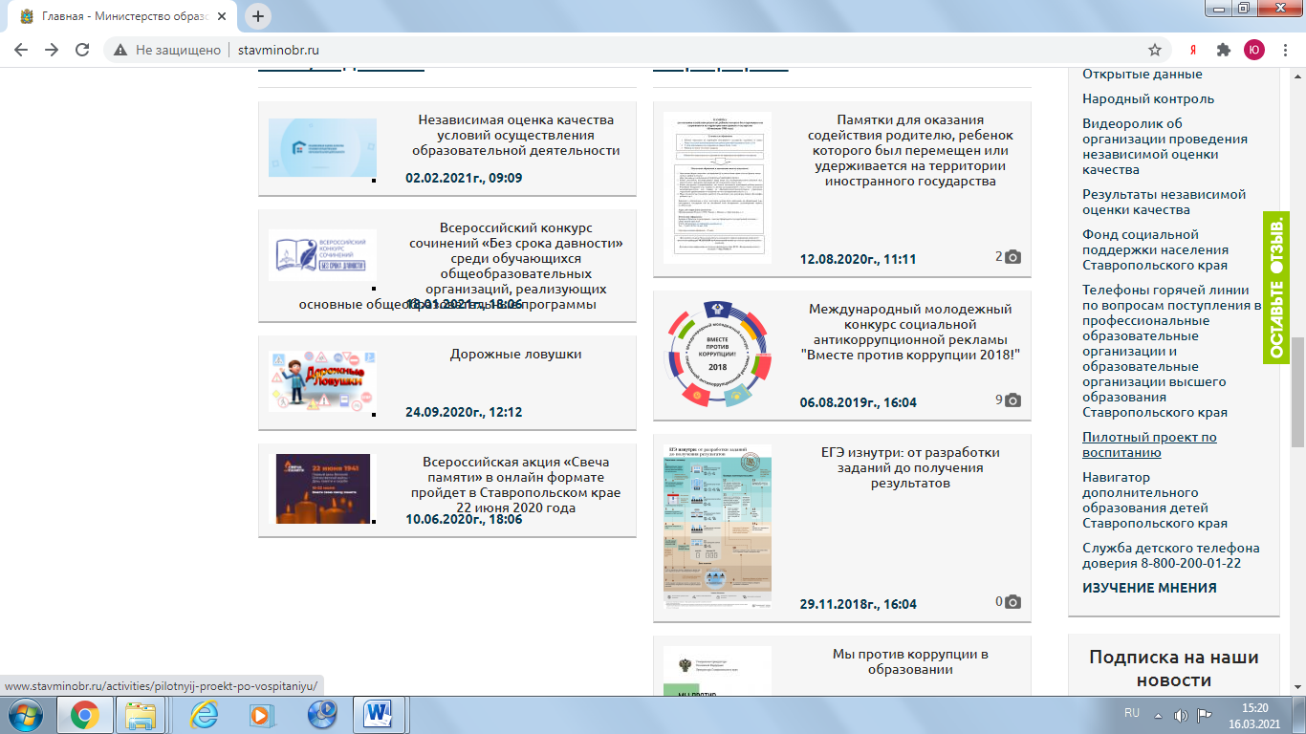
Министерство образования Ставропольского края http://stavminobr.ru/

Slide 14
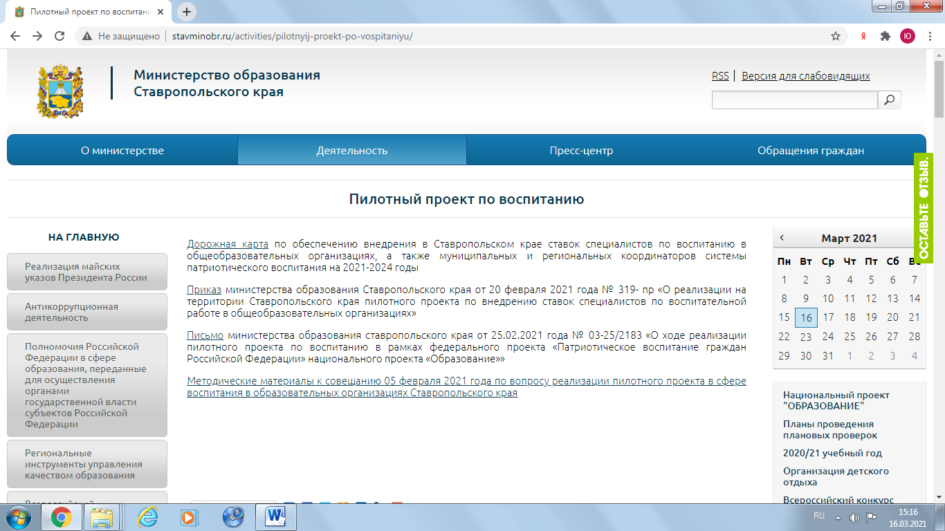
Министерство образования Ставропольского края http://stavminobr.ru/
Пилотный проект по воспитанию:

Slide 15
Стратегия развития воспитания до 2025 года
(Распоряжение Правительством РФ от 29 мая 2015 г. № 996-р):
1. Развитие социальных институтов воспитания
2. Обновление воспитательного процесса с учетом современных достижений науки и на основе отечественных традиций.
Воспитание детей в документе рассматривается как стратегический общенациональный приоритет, требующий консолидации усилий различных институтов гражданского общества и ведомств на федеральном, региональном и муниципальном уровнях.
В Стратегии определены основные направления развития воспитания:
поддержка семейного воспитания, расширение воспитательных возможностей информационных ресурсов, поддержка общественных объединений, гражданское, патриотическое, духовное и нравственное воспитание детей, популяризация научных знаний среди детей, физическое воспитание и формирование культуры здоровья, трудовое воспитание и профессиональное самоопределение, экологическое воспитание.

Slide 16
План мероприятий по реализации в 2021-2025 годах
Стратегии развития воспитания в Российской Федерации
(Распоряжение Правительства Российской Федерации от 12 ноября 2020 г. № 2945-р)
I. Совершенствование нормативно-правового регулирования в сфере воспитания
II. Совершенствование организационно-управленческих механизмов в сфере воспитания
III. Развитие кадрового потенциала
IV. Развитие научно-методических механизмов в сфере воспитания
V. Развитие материально-технической базы и инфраструктуры в сфере воспитания
VI. Развитие информационных механизмов в сфере воспитания
VII. Управление реализацией Стратегии

Slide 17
«Методические рекомендации органам исполнительной власти субъектов Российской Федерации, осуществляющим государственное управление в сфере образования, по организации работы педагогических работников, осуществляющих классное руководство в общеобразовательных организациях»
(Письмо Минпросвещения России от 12 мая 2020 г. № ВБ-1011/08 «О методических рекомендациях»).
Приоритетными задачами деятельности по классному руководству, соответствующими государственным приоритетам в области воспитания и социализации обучающихся, являются:
1. Создание благоприятных психолого-педагогических условий в классе путем гуманизации межличностных отношений, формирования навыков общения обучающихся, детско-взрослого общения, основанного на принципах взаимного уважения и взаимопомощи, ответственности, коллективизма и социальной солидарности, недопустимости любых форм и видов травли, насилия, проявления жестокости;
2. Формирование у обучающихся высокого уровня духовно-нравственного развития, основанного на принятии общечеловеческих и российских традиционных духовных ценностей и практической готовности им следовать;
3. Формирование внутренней позиции личности обучающегося по отношению к негативным явлениям окружающей социальной действительности, в частности, по отношению к кибербуллингу, деструктивным сетевым сообществам, употреблению различных веществ, способных нанести вред здоровью человека; культу насилия, жестокости и агрессии; обесцениванию жизни человека и др.;
4. Формирование у обучающихся активной гражданской позиции, чувства ответственности за свою страну, причастности к историко-культурной общности российского народа и судьбе России, включая неприятие попыток пересмотра исторических фактов, в частности, событий и итогов второй мировой войны;
5. Формирование способности обучающихся реализовать свой потенциал в условиях современного общества за счёт активной жизненной и социальной позиции, использования возможностей волонтёрского движения, детских общественных движений, творческих и научных сообществ.

Slide 18
Деятельность классного руководителя предполагает инвариантную и вариативную части.
Инвариантная часть содержит блоки:
1. Личностно ориентированная деятельность по воспитанию и социализации обучающихся в классе;
2. Деятельность по воспитанию и социализации обучающихся, осуществляемая с классом как социальной группой;
3. Осуществление воспитательной деятельности во взаимодействии с родителями (законными представителями) несовершеннолетних обучающихся;
4. Осуществление воспитательной деятельности во взаимодействии с педагогическим коллективом;
5. Участие в осуществлении воспитательной деятельности во взаимодействии с социальными партнерами;
6. Ведение и составление педагогическими работниками, осуществляющими классное руководство, следующей документации:
1) классный журнал (в бумажной форме) в части внесения в него и актуализации списка обучающихся (Если используется электронный журнал, то актуализация списка не требуется, так как данные сведения вносятся работником, ответственным за зачисление обучающихся);
2) план работы в рамках деятельности, связанной с классным руководством, требования к оформлению которого могут быть установлены локальным нормативным актом общеобразовательной организации по согласованию с выборным органом первичной профсоюзной организации.

Slide 19
Вариативная часть деятельности по классному руководству формируется в зависимости от контекстных условий общеобразовательной организации. Она может отражаться не только в локальном акте общеобразовательной организации, но и в соглашении о выполнении дополнительной работы конкретным педагогическим работником в связи с классным руководством, если предполагается работа в классе с особыми условиями, например с присутствием детей с ограниченными возможностями здоровья, либо в разновозрастном классе-комплекте и т.д.
Оценки эффективности деятельности по классному руководству
осуществляется по двум группам критериев: критерии оценки процесса деятельности и критерии оценки результативности.
Кроме того, заданы три уровня конечных результатов в области воспитания и социализации обучающихся, которые могут быть использованы как критерии оценки результатов (эффективности) классного руководства:
1)сформированность знаний, представлений о системе ценностей гражданина России;
2)сформированность позитивной внутренней позиции личности обучающихся в отношении системы ценностей гражданина России;
3)наличие опыта деятельности на основе системы ценностей гражданина России

Slide 20
Концепция воспитания и социализации обучающихся
Ставропольского края на 2020 - 2025 гг.
Концепция нацелена на создание социальной среды развития обучающихся, их воспитательную, учебную, внеучебную, социально значимую деятельность с учетом социально-экономических, культурно-исторических условий, ценностных установок и национальных традиций Ставропольского края, осуществляемую образовательными организациями в партнерстве с семьей и другими институтами гражданского общества.
Цель Концепции - развитие современной системы воспитания и социализации детей и молодежи в Ставропольском крае на основе базовых российских ценностей, региональных культурных и духовных традиций.
Задачи Концепции :
- совершенствование социокультурного пространства региона, интегрирующего в себе всю инфраструктуру организаций всех уровней образования, культурных, спортивных, научных и других организаций;
- создание условий для консолидации усилий общества, государства и семьи по воспитанию обучающихся на основе признания определяющей роли семьи;
- поддержка общественных объединений в сфере воспитания и социализации личности;
- обеспечение равного доступа к инфраструктуре воспитания детей, требующих особой заботы общества и государства, включая детей с ОВЗ;
- повышение эффективности воспитательной деятельности в системе дошкольного, общего, среднего профессионального, высшего и дополнительного образования;
- создание системы социально-педагогической поддержки успешной социализации детей и молодежи, их нравственного самоопределения и конструктивного саморазвития, в том числе детей из малообеспеченных, неблагополучных семей, находящихся в трудной жизненной ситуации.

Slide 21



Направления Концепции воспитания и социализации обучающихся Ставропольского края на 2020 - 2025 гг.

Slide 22
1. Гражданское воспитание
2. Патриотическое воспитание и формирование российской идентичности
3. Духовное и нравственное воспитание детей на основе российских
традиционных ценностей
4. Приобщение детей к культурному наследию
5. Популяризация научных знаний среди детей
6. Физическое воспитание и формирование культуры здоровья
7. Трудовое воспитание и профессиональное самоопределение
обучающихся
8. Экологическое воспитание
9. Развитие добровольчества (волонтерства) среди обучающихся.
10. Профилактика безнадзорности и правонарушений несовершеннолетних обучающихся
11. Обеспечение физической, информационной и психологической
Безопасности
12. Подготовка и переподготовка кадров по приоритетным направлениям
воспитания и социализации обучающихся
13. Повышение педагогической культуры родителей (законных
представителей) обучающихся
14. Реализация программ по приоритетным направлениям воспитания и
социализации обучающихся.

Slide 23
СПАСИБО ЗА ВНИМАНИЕ!

